Slide 1
فراگیران گرامی خوش آمدید

Slide 2
کتابخانه و مرکز اطلاع رسانی پزشکی
بیمارستان سیدالشهداء(ع)
(مجتمع آموزشی درمانی پژوهشی امید) (معرفی و دسترسی به منابع علمی)

Slide 3
centlib.mui.ac.ir

Slide 4
راه اندازیweb page کتابخانه های بیمارستانی هشتم دی ماه 1397
راه اندازی:
معاونت تحقیقات وفناوری دانشگاه
بارگذاری مطالب:
مسئولین کتابخانه های بیمارستانی

Slide 5
دسترسی به سایت کتابخانه های بیمارستانی ازطریق سایت کتابخانه مرکزی

Slide 6
آدرس web page کتابخانه بیمارستان سیدالشهداء(ع) (کتابخانه مجتمع آموزشی درمانی پژوهشی امید)
http://centlib.mui.ac.ir/ssh/news

Slide 7
نمایی از web page کتابخانه

Slide 8
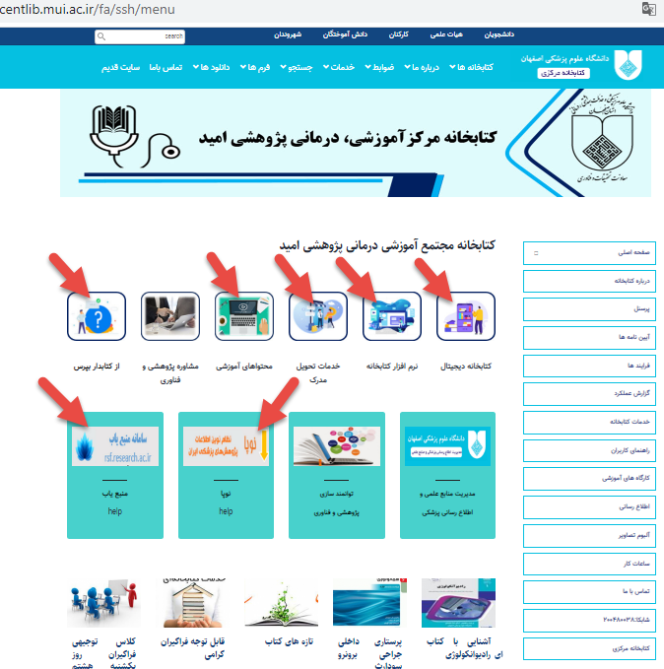
دسترسی به منابع علمی از طریق سایت کتابخانه مرکزی و صفحه اینترنتی کتابخانه بیمارستان

Slide 9
دسترسی به سایت کتابخانه دیجیتال دانشگاه

Slide 10
کتابخانه دیجیتال((diglib.mui.ac.ir شامل:

Slide 11
کتابخانه دیجیتال((diglib.mui.ac.ir شامل:

Slide 12
کتابخانه دیجیتال((diglib.mui.ac.ir شامل:

Slide 13
کتابخانه دیجیتال((diglib.mui.ac.ir شامل:
پایگاههای اطلاعاتی مهم مانند clinical key ، up to date، scopus،ISI ،… science direct
مجلات التکرونیک (فارسی و لاتین)
کتابهای الکترونیکی( لاتین)
تصاویر پزشکی
اطلسها ( لاتین)
منابع پزشکی مبتنی برشواهد( لاتین)
فیلمها و منابع چندرسانه ای( لاتین)
منابع داخلی
منابع پزشکی رایگان مانند( سامانه کتب الکترونیک)

Slide 14
سامانه کتب الکترونیک دانشگاه

Slide 15
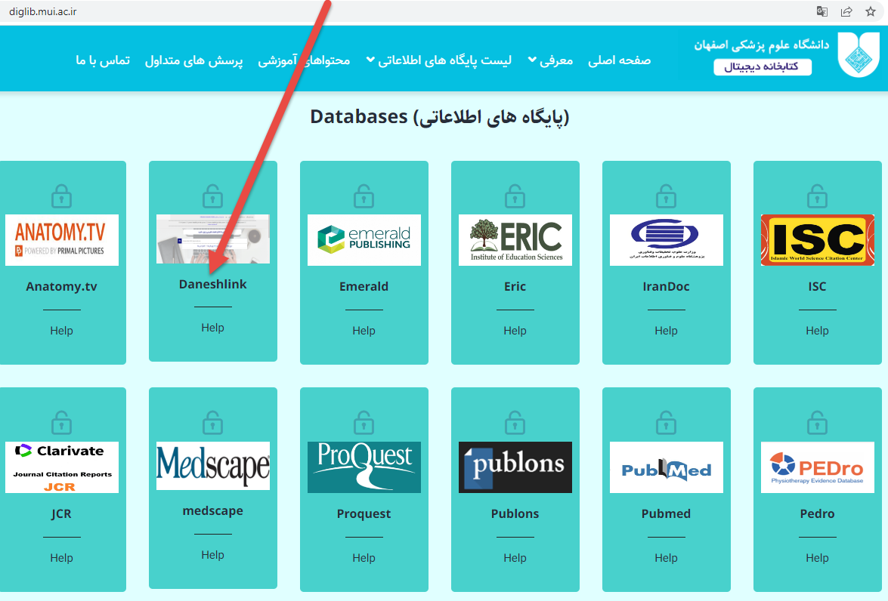
توجه توجه در حال حاضر دسترسی به مهمترین پایگاههای اطلاعاتی پزشکی درسایت کتابخانه دیجیتال از طریق مجموعه Daneshlink انجام میشود

Slide 16
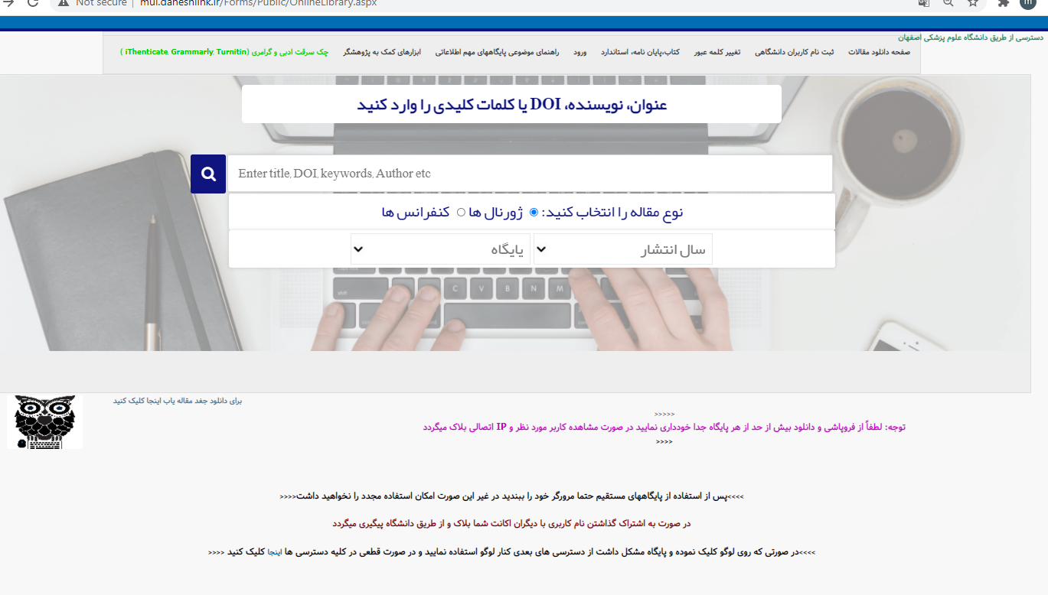
نمایی از مجموعه Daneshlink شامل صفحه دانلود مقالات*راهنمای موضوعی پایگاههای مهم اطلاعاتی*ابزارهای کمک به پژوهشگر*چک سرقت ادبی و گرامری

Slide 17
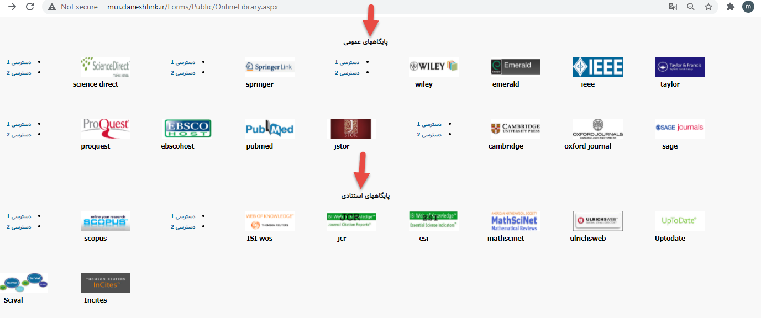
نمایی از مجموعه Daneshlink شامل پایگاهها عمومی*پایگاههای استنادی

Slide 18
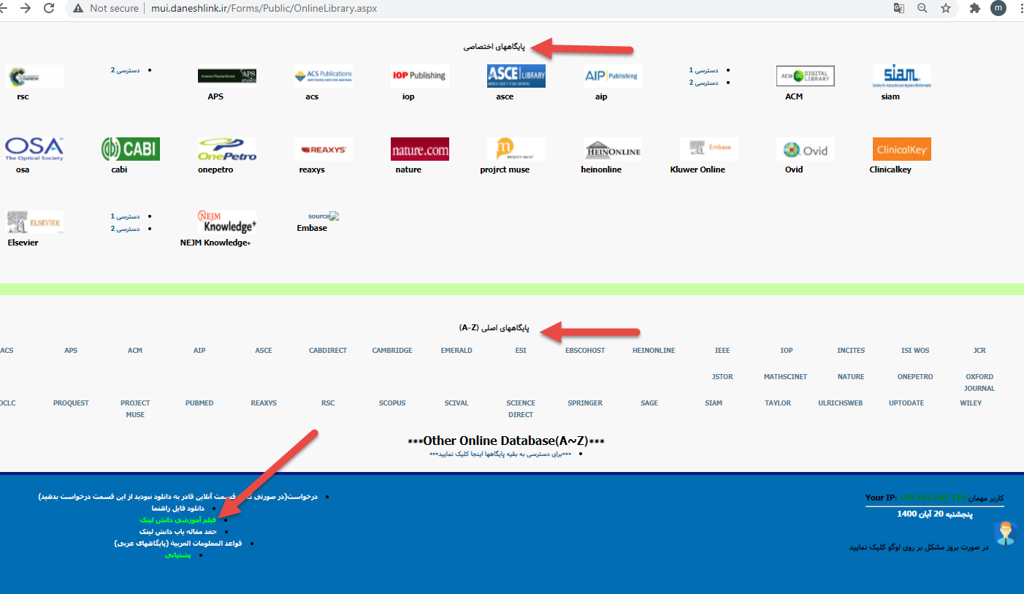
نمایی از مجموعه Daneshlink شامل پایگاههای اختصاصی*پایگاههای اصلی* فیلم آموزشی دانش لینک

Slide 19
درخواست منابع علمی(در صورت عدم دسترسی آنلاین)

Slide 20
توجه
چنانچه نیاز به استفاده از این منابع در خارج از پردیس دانشگاه دارید، می بایست در لپ تاپ، تب لت، گوشی همراه و یا کامپیوتر شخصی خود VPN دانشگاه را فعال نمایید.
شما قادر خواهید بود تنها به متن کامل منابعی دسترسی داشته باشید که مورد اشتراک دانشگاه می باشد لذا دسترسی به متن کامل تمامی مقالات موجود در یک پایگاه اطلاعاتی امکان پذیر نمی باشد.
برای استفاده بهتر از امکانات پایگاه های اطلاعاتی الزام است در هر پایگاه Register شوید.

Slide 21
معرفی مجموعه Clinical key پایگاه اطلاعاتی پزشکی بالینی

Slide 22
معرفی مجموعه Clinical key پایگاه اطلاعاتی پزشکی بالینی
مجموعه ای از منابع، مقالات و اطلاعات دارویی در تصمیم گیری بالینی
برترین منابع پزشکی را از ناشرElsevier health در یک مجموعه گردآوری نموده تا پاسخ سؤالات بالینی پزشکان را به گونه ای کارآمد ارائه کند.
مجموعه مذکور با هدف پاسخگویی به نیازهای پایه و اصلی متخصصان حوزه سلامت طراحی و عرضه شده است.

Slide 23
معرفی مجموعه Clinical key پایگاه اطلاعاتی پزشکی بالینی
منبعی جامع و قابل اعتماد
به سرعت و در مدت زمان کم جوابگوی نیازهای اطلاعاتی بالینی همکاران پزشک و پیراپزشک می باشد
تهیه پاورپونت به صورت مستقیم از این پایگاه وجود دارد.
دسترسی از طریق آدرس diglib.mui.ac.ir سایت کتابخانه دیجیتال و ورود به مجموعه Daneshlink امکان پذیر می باشد

Slide 24
ﺁدرس پایگاه پزشکی بالینی clinical key

Slide 25
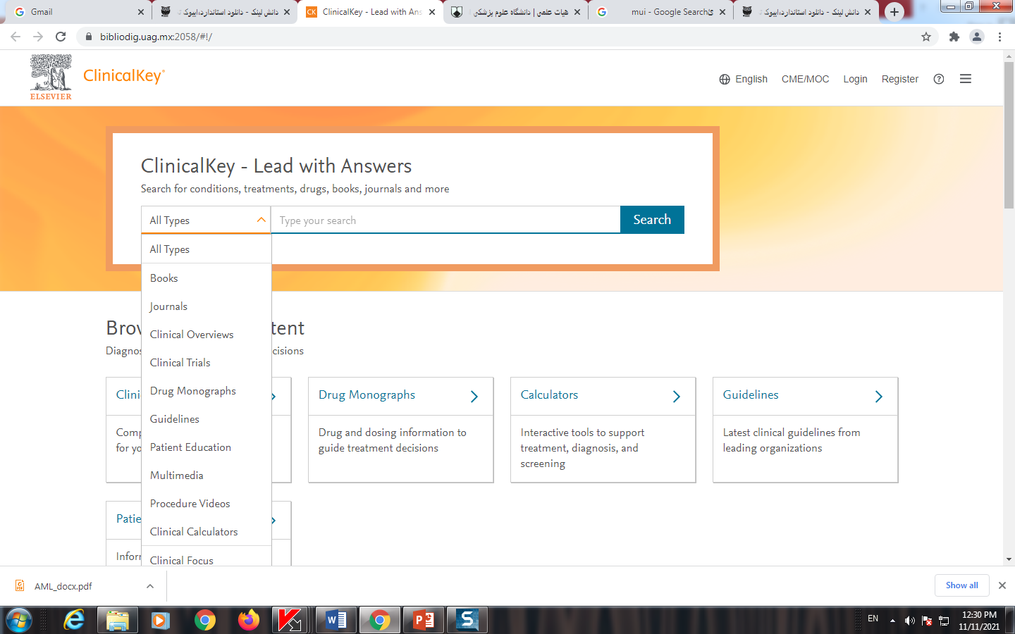
نمایی از پایگاه پزشکی بالینی clinical key

Slide 26
امکانات

Slide 27
مجموعه های موضوعی تخصصی کلینیکال کی

Slide 28
نرم افزار کتابخانه

Slide 29
نرم افزار کتابخانه شامل:
فهرستی از منابع چاپی والکترونیکی ( کتاب ، سی دی و پایان نامه )تمام کتابخانه های دانشکده ای و بیمارستانی میباشد
فایل دیجیتال پایان نامه های فارغ التحصیلان
نشان دادن موجود بودن ویا امانت منابع
محل نگهداری منابع

Slide 30
نمایی ازنرم افزار کتابخانه

Slide 31
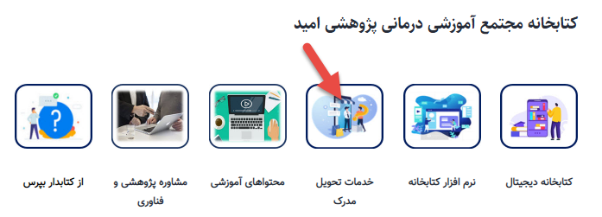
درخواست مقاله یا خدمات تحویل مدرک شامل:
ارسال و درخواست مشخصات مقاله ای است که در هیچ یک از پایگاههای اطلاعاتی کتابخانه دیجیتال و scholar google موجود نیست و مورد نیاز شما می باشد.(تکمیل فرم الکترونیکی)

Slide 32
نمایی از درخواست مقاله یا خدمات تحویل مدرک شامل: ارسال و درخواست مشخصات مقاله ای است که در هیچ یک از پایگاههای اطلاعاتی کتابخانه دیجیتال و scholar google موجود نیست و مورد نیاز شما می باشد

Slide 33
درخواست مقاله یا خدمات تحویل مدرک

Slide 34
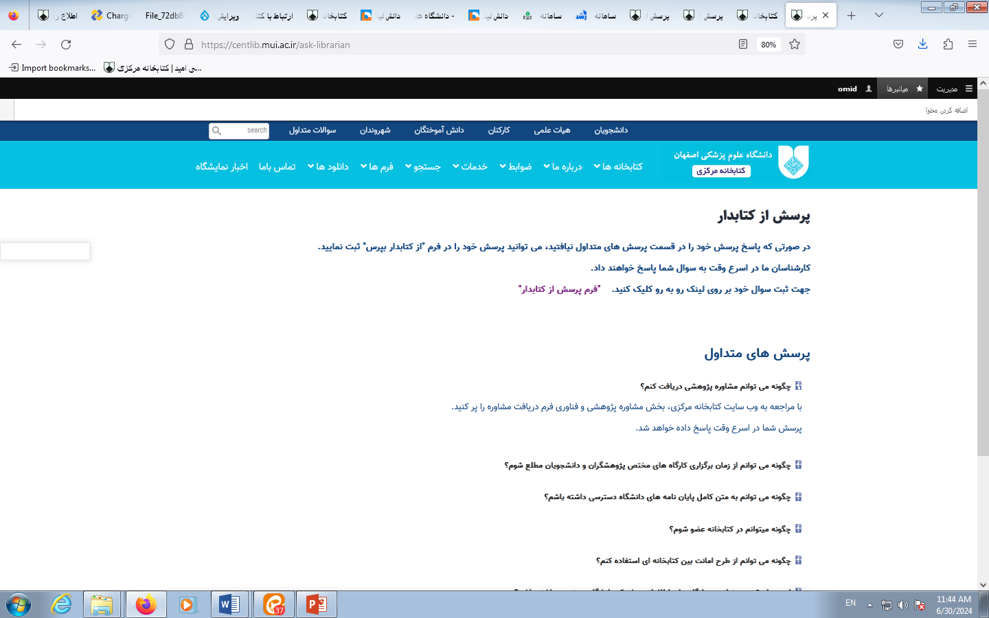
از کتابداربپرس https://centlib.mui.ac.ir/ask-librarian

Slide 35
ورود به سایت پرسش ازکتابدار

Slide 36
نمونه فرم پرسش از کتابدار

Slide 37
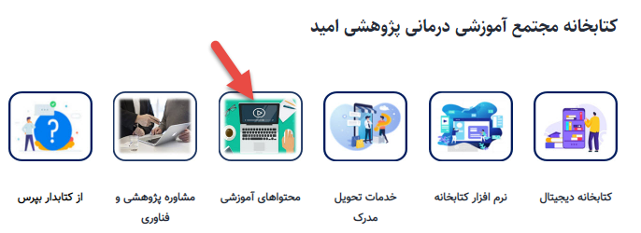
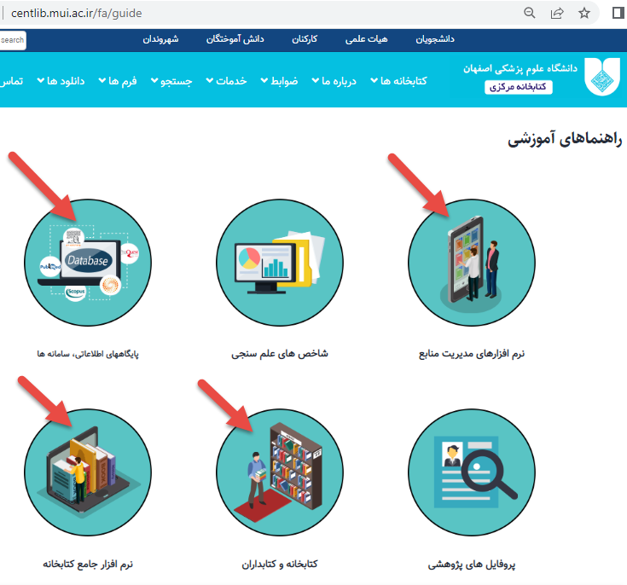
راهنماهای آموزشیبه صورت فیلمهای آموزشی، پوستر و فایلpdf جهت دسترسی آسان به امکانات کتابخانه های دانشگاه تهیه شده است

Slide 38
سامانه منبع یاب

Slide 39
دسترسی به سامانه منبع یاب centlib.mui.ac.ir centlib.mui.ac.ir/ssh/news rsf.research.ac.ir/

Slide 40
امکانات سامانه منبع یاب
جمع آوری تمام کتابها و مجلا ت پایگاههای مهم پزشکی
دسترسی همزمان به چندین پایگاه جهت نیاز اطلاعاتی ما
تهیه فهرست کامل و به روز منابع مورد اشتراک وزارت بهداشت
ارائه شاخصهای ارزیابی مجلات
انتخاب و بازیابی مجله مناسب برای انتشار مقاله
دسترسی سریع به منبع مورد نظر
معنی نماد رنگها در کنار هرمنبع(سبز مشترک بودن منبع واستفاده با اکانت دانشگاه )(نارنجی رایگان بودن منبع)(خاکستری مشترک نبودن و یا غیرفعال شدن منبع)

Slide 41
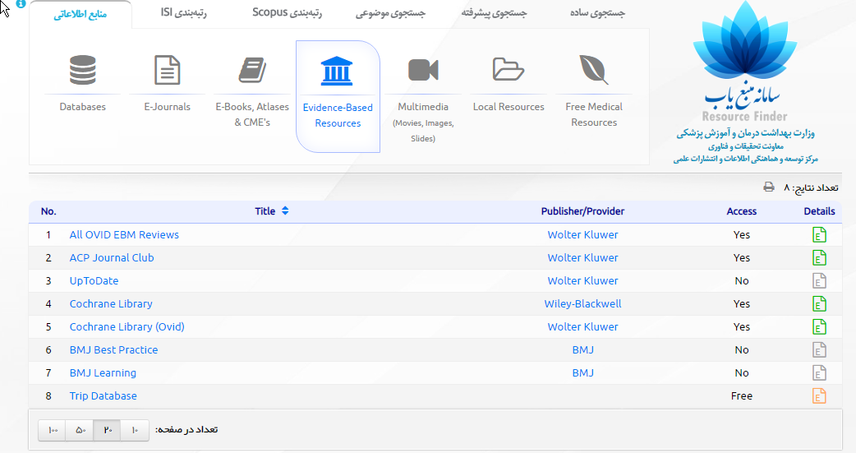
نمایی از سامانه منبع یاب

Slide 42
موضوع کتابها و مجلات الکترونیکی تخصصی بیمارستان موجود در سامانه منبع یاب

Slide 43
https://www.research.ac.ir/ سامانه نوپا ( نظام نوین اطلاعات پژوهشهای پزشکی ایران)
"نوپا" عنوان مجموعه‌ای از ۱۱ سامانه است که به صورت یک جا می‌تواند نیازهای پژوهشی دانشجویان، اساتید و پژوهشگران حوزه علوم پزشکی را مرتفع کند و اطلاعات طبقه بندی شده و يکپارچه‌اي در اختيار آنها قرار دهد.

Slide 44
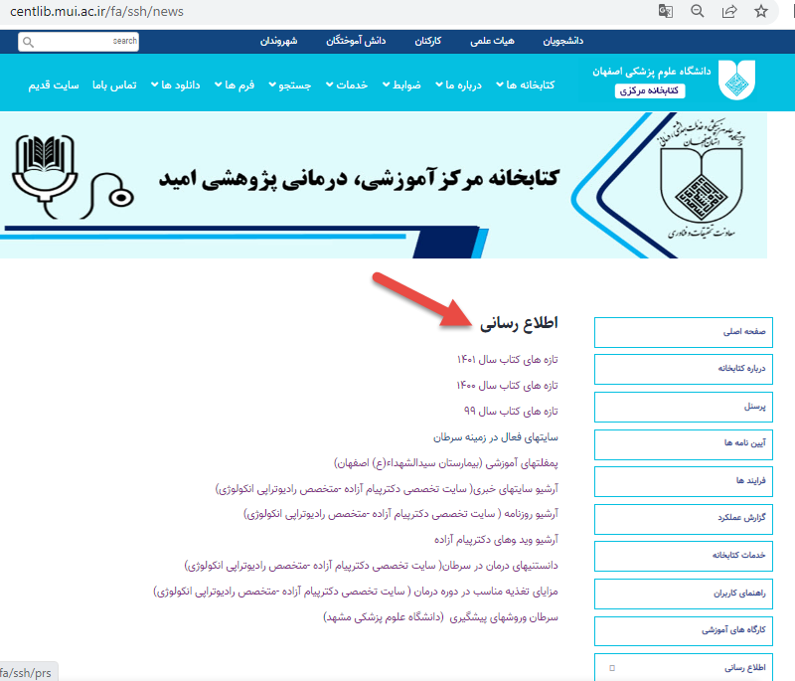
خدمات ارائه شده در web pageکتابخانه بیمارستان اخبار کتابخانه و اطلاع رسانی

Slide 45
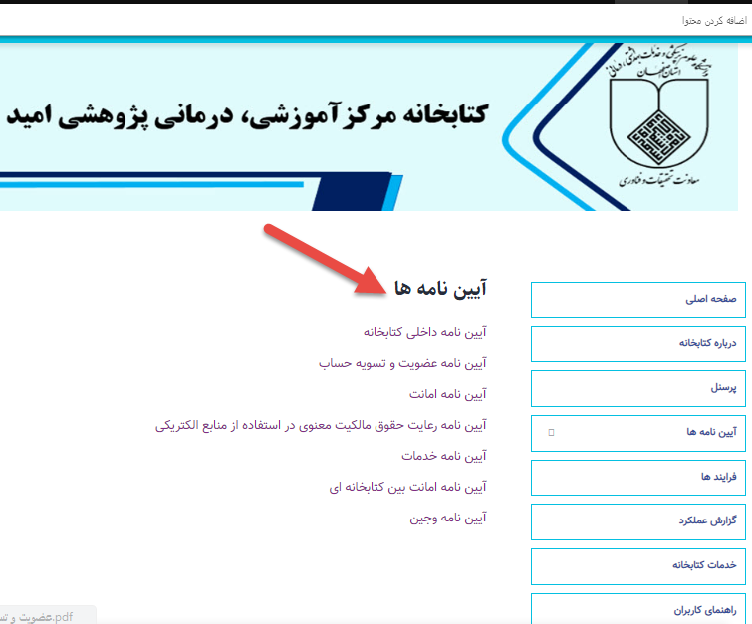
خدمات ارائه شده در web pageکتابخانه بیمارستان خدمات کتابخانه و آیین نامه ها

Slide 46
موضوع کتابهای گروههای تخصصی وفوق تخصصی کتابخانه بیمارستان
پزشکی هسته ای
پیوند مغزاستخوان
تالاسمی
هموفیلی
ICU
جراحی
اتاق عمل
طب تسکینی
هماتولوژی بزرگسالان
هماتولوژی کودکان
رادیوانکولوژی
پاتولوژی
رادیولوژی
شیمی درمانی
پرستاری

Slide 47
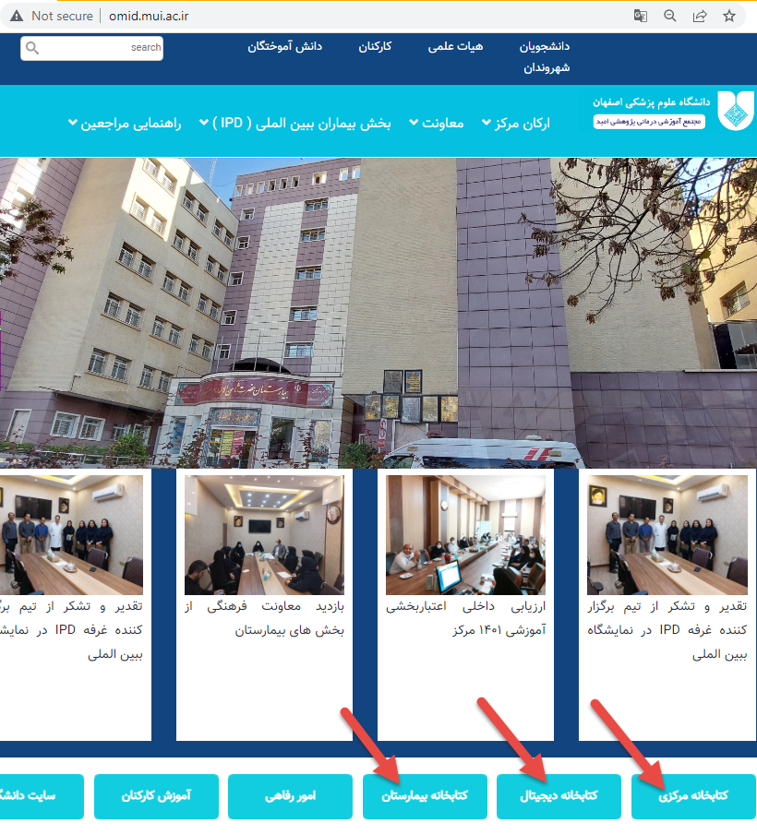
خدمات ارائه شده مربوط به کتابخانه در وب سایت بیمارستان omid.mui.ac.ir

Slide 48
دسترسی به کتابخانه و مرکز اطلاع رسانی پزشکی بیمارستان مکان : حیاط بیمارستان ساختمان شماره 6 طبقه همکف ( درمانگاه هماتولوژی جنب آکواریوم) زمان : 7:15 الی 14:15 شماره داخلی : 2011

Slide 49
ایمیل کتابخانه و مرکز اطلاع رسانی پزشکی بیمارستان جهت پرسشهای شما فراگیران گرامی hospital.omid@gmail.com

Slide 50
*با تشکر از توجه شما فراگیران گرامی*

